Slide 1
10节：APP服务器端接口开发与设计
服务器端开发技术

Slide 2
1
RESTful API
2
接口设计实战

Slide 3

RESTful API
RESTful API

Slide 4
RESTful API
为什么会有RESTful API？
前端设备层出不穷（手机、平板、桌面电脑、其他专用设备……），促使前后端分离，方便不同的前端设备与后端进行通信，从而也促成API架构的流行。例如“客户机/服务器”模式，这种建立在分布式体系上，通过互联网通信，具有高延时（high latency）、高并发等特点。
不过在传统上，软件和网络是两个不同的领域，很少有交集；软件开发主要是针对单机的环境，网络则主要研究系统之间的通信。互联网的兴起，使得这两个领域开始融合，因此需要考虑，如何开发在互联网环境中使用的软件。

Slide 5
RESTful API
为什么会有RESTful API？
RESTful架构，就是目前最流行的一种互联网软件架构。它结构清晰、符合标准、易于理解、扩展方便，所以正得到越来越多网站的采用。
RESTful API是目前比较成熟的一套互联网应用程序的API设计理论。

Slide 6
RESTful API
RESTful API 起源
REST这个词，是Roy Thomas Fielding在他2000年的博士论文中提出的。
在符合架构原理的前提下，理解和评估以网络为基础的应用软件的架构设计，得到一个功能强、性能好、适宜通信的架构。
Fielding将他对互联网软件的架构原则，定名为REST，即Representational State Transfer的缩写。即“表现层状态转化”。 那么如果一个架构符合REST原则，就称它为RESTful架构。

Slide 7
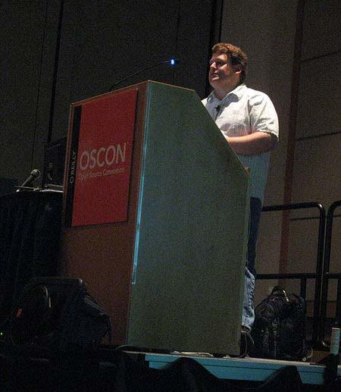
Fielding是一个非常重要的人，他是HTTP协议（1.0版和1.1版）的主要设计者、Apache服务器软件的作者之一、Apache基金会的第一任主席。 所以，他的这篇论文一经发表，就引起了关注，并且立即对互联网开发产生了深远的影响。

Slide 8
RESTful API
深入理解REST
REST，即 Representation + State + Transfer， 指表现层状态转化
不过，REST的名称“表现层状态转化”中，省略了主语。“表现层”实际上指的是“资源”（Resources）的“表现层”。
所以， REST，是指资源在网络中以某种表现形式进行状态转移。
Notes:
HTTP幂等方法，是指无论调用这个url多少次，都不会有不同的结果的HTTP方法。也就是不管我们调用1次还是调用1000次，结果都是一样的（当然前提是服务器端的数据没有被人为手动更改。比如说，数据库中的数据被手动更改过，那两次调用的结果肯定是不同的）。

Slide 9
RESTful API
深入理解REST
1、资源（Resources)
“资源”可以理解为是网络上的一个实体，或者说是网络上的一个具体信息。它可以是一段文本、一张图片、一首歌曲、一种服务，总之就是一个具体的实在。
那么我们可以用一个URI（统一资源定位符）指向它，每种资源对应一个特定的URI。要获取这个资源，访问它的URI就可以，因此URI就成了每一个资源的地址或独一无二的识别符。所以传统意义上的“上网”，实际上就是和互联网上一系列的"资源"互动，调用它的URI。
Notes:
HTTP幂等方法，是指无论调用这个url多少次，都不会有不同的结果的HTTP方法。也就是不管我们调用1次还是调用1000次，结果都是一样的（当然前提是服务器端的数据没有被人为手动更改。比如说，数据库中的数据被手动更改过，那两次调用的结果肯定是不同的）。

Slide 10
RESTful API
深入理解REST
2、表现层（Representation）
上文中提到了“资源”是一种信息实体，那么它是可以有多种外在表现形式的，因此，我们把“资源”具体呈现出来的形式，叫做它的“表现层”（Representation）。
比如，文本可以用txt格式表现，也可以用HTML格式、XML格式、JSON格式表现，甚至可以采用二进制格式；图片可以用JPG格式表现、PNG格式表现，也可以采用二进制格式。
Notes:
HTTP幂等方法，是指无论调用这个url多少次，都不会有不同的结果的HTTP方法。也就是不管我们调用1次还是调用1000次，结果都是一样的（当然前提是服务器端的数据没有被人为手动更改。比如说，数据库中的数据被手动更改过，那两次调用的结果肯定是不同的）。

Slide 11
RESTful API
深入理解REST
3、状态转化（State Transfer）
我们访问一个网站，实际上是客户端和服务器的一个交互过程。在此过程中，势必涉及到数据和状态的变化。而我们采用的互联网通信协议HTTP协议，是一个无状态协议。这也意味着，所有的状态都保存在服务器端。因此，如果客户端想要操作服务器，必须通过某种手段，让服务器端发生“状态转化”（State Transfer）。而这种转化是建立在表现层之上的，所以就是“表现层状态转化”。
客户端用到的手段是HTTP协议中四个表示操作方式的动词：GET、POST、PUT、DELETE。它们分别对应四种基本操作：GET用来获取资源，POST用来新建资源（也可以用于更新资源），PUT用来更新资源，DELETE用来删除资源。
Notes:
HTTP幂等方法，是指无论调用这个url多少次，都不会有不同的结果的HTTP方法。也就是不管我们调用1次还是调用1000次，结果都是一样的（当然前提是服务器端的数据没有被人为手动更改。比如说，数据库中的数据被手动更改过，那两次调用的结果肯定是不同的）。

Slide 12
RESTful API
什么是 RESTful 架构？
如果一个架构符合REST原则，就称它为RESTful架构。
RESTful架构，是面向资源的架构：
（1）每一个URI代表一种资源
（2）客户端和服务器之间，传递这种资源的某种表现层
（3）客户端通过HTTP动词，对服务器端资源进行操作，实现“表现层状态转化”
Notes:
HTTP幂等方法，是指无论调用这个url多少次，都不会有不同的结果的HTTP方法。也就是不管我们调用1次还是调用1000次，结果都是一样的（当然前提是服务器端的数据没有被人为手动更改。比如说，数据库中的数据被手动更改过，那两次调用的结果肯定是不同的）。

Slide 13
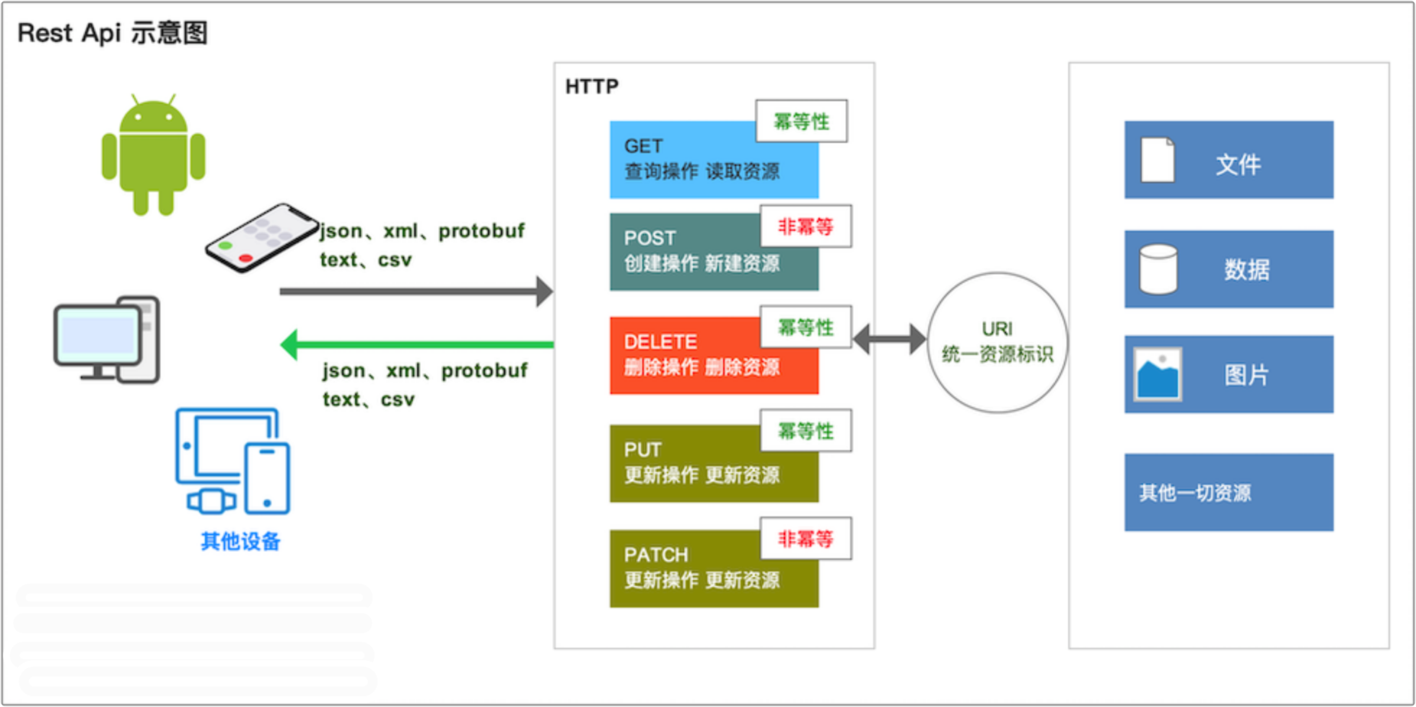
RESTful API
RESTful API
REST 是一种规范，符合 REST 的 API 就是 RESTful API。
简单的说就是可联网设备利用 HTTP 协议通过 GET、POST、DELETE、PUT、PATCH 来操作具有URI标识的服务器资源，返回统一格式的资源信息，包括 JSON、XML、CSV等其他格式。
Notes:
HTTP幂等方法，是指无论调用这个url多少次，都不会有不同的结果的HTTP方法。也就是不管我们调用1次还是调用1000次，结果都是一样的（当然前提是服务器端的数据没有被人为手动更改。比如说，数据库中的数据被手动更改过，那两次调用的结果肯定是不同的）。

Slide 14
RESTful API
RESTful API
REST 是一种规范，符合 REST 的 API 就是 RESTful API。
简单的说就是可联网设备利用 HTTP 协议通过 GET、POST、DELETE、PUT、PATCH 来操作具有URI标识的服务器资源，返回统一格式的资源信息，包括 JSON、XML、CSV等其他格式。
示例
查询编号为main的图书 [GET] http://api.test.com/v1/books/main
删除编号为main的图书： [DELETE] http://api.test.com/v1/books/main
特征：
URL 用于定位资源，HTTP 动词用于描述操作
Notes:
HTTP幂等方法，是指无论调用这个url多少次，都不会有不同的结果的HTTP方法。也就是不管我们调用1次还是调用1000次，结果都是一样的（当然前提是服务器端的数据没有被人为手动更改。比如说，数据库中的数据被手动更改过，那两次调用的结果肯定是不同的）。

Slide 15
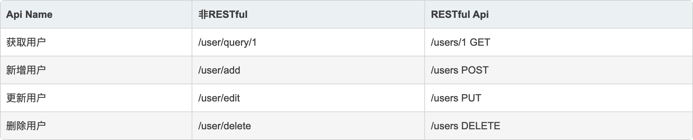
RESTful API
URI 设计规范
规则1
资源表示一种实体，URI使用名词表示，不应该包含动词；一般而言，数据库中的表都是同种记录的“集合”（collection），所以URI中的名词应该使用复数。
示例：
正确：
GET /zoos：列出所有动物园
POST /zoos：新建一个动物园
GET /zoos/ID：获取某个指定动物园的信息
错误：
GET /posts/show/1
修改为：
GET /posts/1
Notes:
HTTP幂等方法，是指无论调用这个url多少次，都不会有不同的结果的HTTP方法。也就是不管我们调用1次还是调用1000次，结果都是一样的（当然前提是服务器端的数据没有被人为手动更改。比如说，数据库中的数据被手动更改过，那两次调用的结果肯定是不同的）。

Slide 16
RESTful API
URI 设计规范
规则2
如果某些动作是HTTP动词表示不了的，应该把动作做成一种资源。
示例：
错误示例：网上汇款，从账户1向账户2汇款500元：
POST /accounts/1/transfer/500/to/2
正确的写法：把动词 transfer 改成名词 transaction，资源不能是动词，但是可以是一种服务：
POST /transaction
from=1&to=2&amount=500.00
又比如登录、退出：
POST /sessions
DELETE /sessions/{id}
Notes:
HTTP幂等方法，是指无论调用这个url多少次，都不会有不同的结果的HTTP方法。也就是不管我们调用1次还是调用1000次，结果都是一样的（当然前提是服务器端的数据没有被人为手动更改。比如说，数据库中的数据被手动更改过，那两次调用的结果肯定是不同的）。

Slide 17
RESTful API
URI 设计规范
规则3
参数的设计允许存在冗余，即允许API路径和URL参数偶尔有重复。
示例：
GET /zoos/ID/animals 与 GET /animals?zoo_id=ID 的含义是相同的。
注意：
对于/zoos/ID/animals方式，关联层次不建议太深，可以将关系通过参数方式表现：/animals?zoo_id=ID
Notes:
HTTP幂等方法，是指无论调用这个url多少次，都不会有不同的结果的HTTP方法。也就是不管我们调用1次还是调用1000次，结果都是一样的（当然前提是服务器端的数据没有被人为手动更改。比如说，数据库中的数据被手动更改过，那两次调用的结果肯定是不同的）。

Slide 18
RESTful API
URI 设计规范
规则4
一些常见参数的约定。
示例：
?limit=10：指定返回记录的数量
?offset=10：指定返回记录的开始位置
?page=2&per_page=10：指定第几页，以及每页的记录数
?sortby=name&order=asc：指定返回结果按照哪个属性排序，以及排序顺序
Notes:
HTTP幂等方法，是指无论调用这个url多少次，都不会有不同的结果的HTTP方法。也就是不管我们调用1次还是调用1000次，结果都是一样的（当然前提是服务器端的数据没有被人为手动更改。比如说，数据库中的数据被手动更改过，那两次调用的结果肯定是不同的）。

Slide 19
RESTful API
HTTP动词
7个HTTP动词，用来表示对资源的一组操作：
GET（SELECT）：从服务器取出资源（一项或多项）
POST（CREATE）：在服务器新建一个资源
PUT（UPDATE）：在服务器更新资源（客户端提供改变后的完整资源）
PATCH（UPDATE）：在服务器更新资源（客户端提供改变的属性，局部更新）
DELETE（DELETE）：从服务器删除资源
HEAD：用于获取某个资源的元数据（metadata）
OPTIONS：用于获取某个资源所支持的Request类型
Notes:
HTTP幂等方法，是指无论调用这个url多少次，都不会有不同的结果的HTTP方法。也就是不管我们调用1次还是调用1000次，结果都是一样的（当然前提是服务器端的数据没有被人为手动更改。比如说，数据库中的数据被手动更改过，那两次调用的结果肯定是不同的）。

Slide 20
RESTful API
返回结果
示例
GET /resources：返回一系列资源对象 GET /resources/ID：返回单独的资源对象 POST /resources：返回新创建的资源对象 PUT /resources：返回完整的资源对象 PATCH /resources：返回完整的资源对象 DELETE /resources：返回一个空文档
当使用不同的HTTP动词向服务器请求时，客户端需要在返回结果里面拿到一系列的信息。
比如，当一个客户端创建一个资源时，客户端常常不知道新建资源的ID（也许还有其他的属性，如创建和修改的时间戳等）。这些属性需要在随后的请求中返回，并且作为刚才POST请求的一个响应结果。以下是一些经典的RESTful API定义：
Notes:
HTTP幂等方法，是指无论调用这个url多少次，都不会有不同的结果的HTTP方法。也就是不管我们调用1次还是调用1000次，结果都是一样的（当然前提是服务器端的数据没有被人为手动更改。比如说，数据库中的数据被手动更改过，那两次调用的结果肯定是不同的）。

Slide 21
RESTful API
Content-Type
用于指定请求和响应的HTTP内容类型。下面是几个常见的Content-Type:
1、text/html
2、text/plain
3、text/css
4、text/javascript
5、application/x-www-form-urlencoded
6、multipart/form-data 7.application/json
8、application/xml
前面几个是html，css，javascript的文件类型，后面四个是POST的发包方式。
如果未指定 ContentType，GET默认为text/html。
Notes:
HTTP幂等方法，是指无论调用这个url多少次，都不会有不同的结果的HTTP方法。也就是不管我们调用1次还是调用1000次，结果都是一样的（当然前提是服务器端的数据没有被人为手动更改。比如说，数据库中的数据被手动更改过，那两次调用的结果肯定是不同的）。

Slide 22
RESTful API
HTTP状态码
常见状态码：
2xx范围的状态码是保留给成功消息使用的，如200，服务端成功处理了请求。
3xx范围的状态码是保留给重定向用的，如301，网页已永久移动到新位置。
4xx范围的状态码是保留给客户端错误用的。例如，客户端提供了一些错误的数据或请求了不存在的内容。这些请求应该是幂等的，不会改变任何服务器的状态。
5xx范围的状态码是保留给服务器端错误用的。这些错误常常是从底层的函数抛出来的，并且开发人员也通常没法处理。发送这类状态码的目的是确保客户端能得到一些响应。
Notes:
HTTP幂等方法，是指无论调用这个url多少次，都不会有不同的结果的HTTP方法。也就是不管我们调用1次还是调用1000次，结果都是一样的（当然前提是服务器端的数据没有被人为手动更改。比如说，数据库中的数据被手动更改过，那两次调用的结果肯定是不同的）。

Slide 23
RESTful API
业务错误码
如果出现错误，需要返回一个错误码，根据业务规则一般可以这么定义：
999 未知错误
1 开头为通用错误
2 商品类错误
3 主题类错误
4 Banner类错误
5 类目类错误
6 用户类错误
8 订单类错误
10000 通用参数错误
10001 资源未找到
10002 未授权（令牌不合法）
10003 尝试非法操作（自己的令牌操作其他人数据）
10004 授权失败（第三方应用账号登陆失败）
10005 授权失败（服务器缓存异常）
Notes:
HTTP幂等方法，是指无论调用这个url多少次，都不会有不同的结果的HTTP方法。也就是不管我们调用1次还是调用1000次，结果都是一样的（当然前提是服务器端的数据没有被人为手动更改。比如说，数据库中的数据被手动更改过，那两次调用的结果肯定是不同的）。

Slide 24
RESTful API
版本化
1、在URL中包含版本信息：
https://api.example.com/v1/
2、在请求头里面保持版本信息：
Accept: vnd.example-com.foo+json; version=1.0
相对而言，在请求头里面包含版本信息远没有放在URL里面来的容易
Notes:
HTTP幂等方法，是指无论调用这个url多少次，都不会有不同的结果的HTTP方法。也就是不管我们调用1次还是调用1000次，结果都是一样的（当然前提是服务器端的数据没有被人为手动更改。比如说，数据库中的数据被手动更改过，那两次调用的结果肯定是不同的）。

Slide 25
RESTful API
其他规则
使用Token令牌来做用户身份的校验与权限分级，而不是Cookie；
url中大小写不敏感，不过不要出现大写字母 ；
使用 - 而不是使用 _ 做URL路径中字符串连接；
准备一份（漂亮的）API文档，否则没有人知道怎么使用它。
Notes:
HTTP幂等方法，是指无论调用这个url多少次，都不会有不同的结果的HTTP方法。也就是不管我们调用1次还是调用1000次，结果都是一样的（当然前提是服务器端的数据没有被人为手动更改。比如说，数据库中的数据被手动更改过，那两次调用的结果肯定是不同的）。

Slide 26

接口设计实战
接口设计实战

Slide 27
接口设计实战
练一练
RESTful 风格 API
获取所有小猫咪： GET /rest/api/cats
添加一个小猫咪： POST /rest/api/cats
修改一个小猫咪： PUT /rest/api/cats/:cat_id
删除一个小猫咪： DELETE /rest/api/cats/:cat_id
将以下的 API修改成 RESTful 风格的 API：
获取所有小猫咪： GET /rest/api/getCats
添加一个小猫咪： GET /rest/api/addCats
修改一个小猫咪： GET /rest/api/editCats/:cat_id
删除一个小猫咪： GET /rest/api/deleteCats/:cat_id
Notes:
HTTP幂等方法，是指无论调用这个url多少次，都不会有不同的结果的HTTP方法。也就是不管我们调用1次还是调用1000次，结果都是一样的（当然前提是服务器端的数据没有被人为手动更改。比如说，数据库中的数据被手动更改过，那两次调用的结果肯定是不同的）。

Slide 28
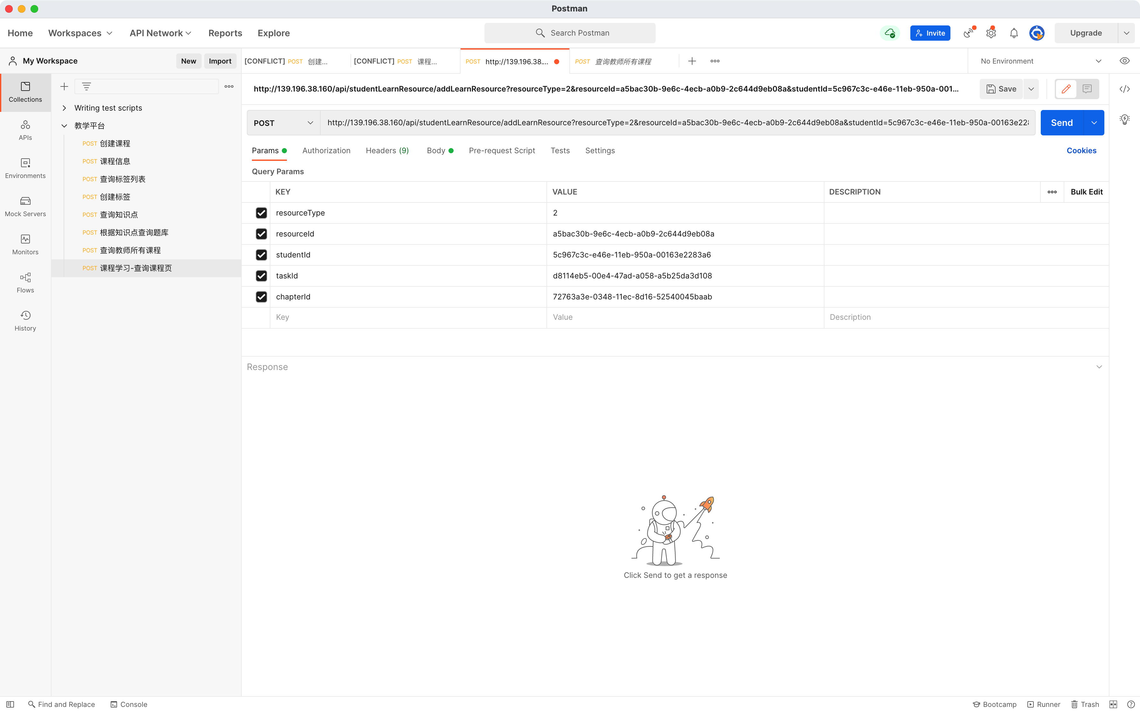
接口设计实战
接口调试工具
Postman
Postman一款非常流行的API调试工具，对于开发过程中去调试接口Postman确实足够的简单方便，而且功能强大。
Windows 64位下载地址：
https://app.getpostman.com/app/download/win64?_ga=2.206991635.1254191070.1514361597-261809244.1514361597
Notes:
HTTP幂等方法，是指无论调用这个url多少次，都不会有不同的结果的HTTP方法。也就是不管我们调用1次还是调用1000次，结果都是一样的（当然前提是服务器端的数据没有被人为手动更改。比如说，数据库中的数据被手动更改过，那两次调用的结果肯定是不同的）。

Slide 29

App服务器端接口设计与开发
本节课学习任务：
学习平台《App服务器端接口设计与开发》课程，完成“讯飞社区移动端接口设计”章节的学习；
学会采用RESTful规范来完成API设计。

Slide 30
结束，谢谢大家
书山有路勤为径，学海无涯苦作舟

